Slide 1
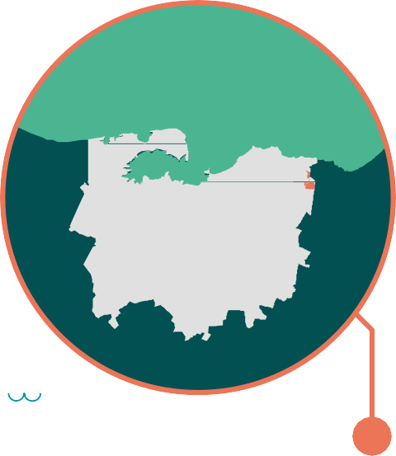
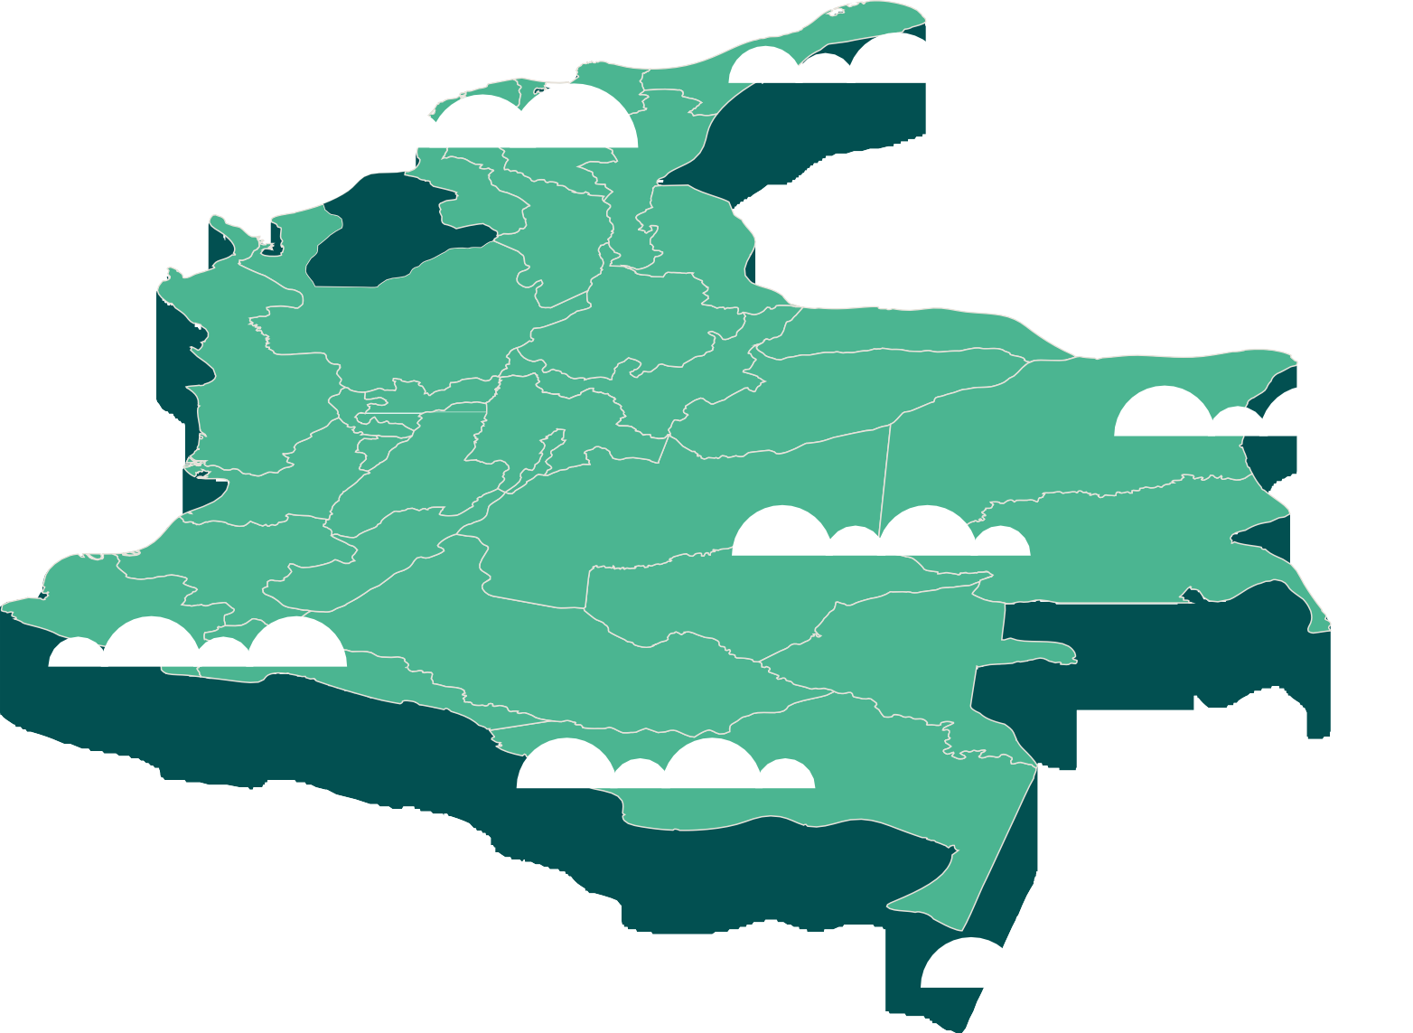
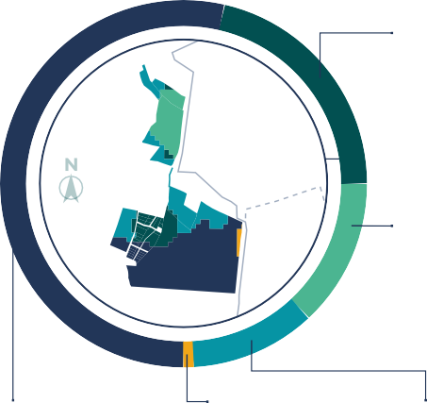
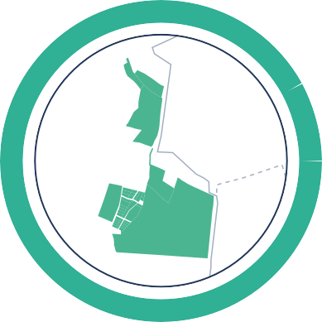
10
SAN ANTERO
UBICACIÓN
i
INFORMACIÓN BÁSICA
EXTENSIÓN
50
SAN ANTERO
VEREDAS:
Porvenir.
(DANE, 2020).
SUBZONA
HIDROGRÁFICA
Directos Caribe Golfo de Morrosquillo
(IDEAM, 2013).
ÁREA DE NEGOCIO/ EMPRESA / FILIAL
Oleoducto Bicentenario (OBC)
HECTÁREAS
Extensión preliminar o inicial o antes de la planificación y delimitación de la Ecoreserva.
La verificación se realizó con la proyección de coordenadas "MAGNA_COLOMBIA_CTM12”
34 PREDIOS
ÁREA OPERATIVA/ INSTALACIÓN
No aplica
C ÓRDOBA
SISTEMA/ TRONCAL
No Aplica
VENEZUELA
TIPO
Reserva Ambiental
PROYECTO
Almacenamiento de Hidrocarburos_OBC
EXPEDIENTE
No Aplica
NOMBRE DE LOS PREDIOS:
SAN ANTERO, LOTES MZ URB CAMPO MAR, CASA EN EL AIRE, MIRADOR DEL CARIBE, REPRESA,
SANTA ROSA, VILLA SUFRIDA, ZONA DE BOSQUE, ZONA RECREATIVA
Ecoreserva con áreas operativas del sector de hidrocarburos y energía (almacenamiento)
LISTA ROJA DE ECOSISTEMAS TERRESTRES CONTINENTALES
(Etter et al., 2020).
MANEJO Y GESTIÓN
TIPO DE PREDIO
Minifundio ubicado sobre lomeríos y alta oportunidad de manejo de paisaje de soporte como áreas complementarias.
ÁREAS PROTEGIDAS
No hay dentro de la Ecoreserva
PLAN DE MANEJO Y ORDENAMIENTO DE
UNA CUENCA (POMCA)
Río Sinú
CORPORACIÓN
AUTÓNOMA REGIONAL
Corporación Autónoma Regional de los Valles del Sinú y del San Jorge
En Peligro Crítico
En Peligro
VU Vulnerable Preocupación Menor
Ecosistemas Transformados
CR
ECUADOR
BRASIL
EN
PERÚ
LC
TEMPERATURA MEDIA
26 28 ºC
(DANE, 2015A).
PRECIPITACIÓN MEDIA ANUAL 1000 1500 mm (DANE, 2015B).
ALTITUD PROMEDIO
9 45 m
(ALOS PALSAR, 2014).
SUSTRATO
Lomerío con formaciones de rocas sedimentarias (arcillas margosas), suelos de fertilidad alta, textura media y bien drenados.
(IGAC, 2014).
BIOMAS
AMENAZAS
BIOMAS ORIGINALES EN LA ECORESERVA
(IDEAM, 2017).
El total del área ocupada por los predios de la Ecoreserva corresponde con territorios transformados.
GESTIÓN INTEGRAL
DE LA BIODIVERSIDAD
(IAvH, 2014)
De acuerdo con las estrategías para la gestión integral de la biodiversidad los lineamientos son:
PRINCIPALES
AMENAZAS PARA LOS ECOSISTEMAS:
Agrícola
Muy Alta
Alta Media Baja
Muy Baja
Agroforestal
Baja Muy Baja
Zonas Urbanas
Baja
AMENAZA
DE REMOCIÓN
(IDEAM, 2010).
ÍNDICE DE HUELLA
HUMANA
(IAvH 2016)
La amenaza de remoción
11,20%
ADICIONALES
Aprovechamiento
de recursos en áreas seminaturales
en masa llega hasta:
0,2%
Media
Natural Bajo Medio Alto
100%
Zonobioma Alternohigrico Tropical Sinú
13,30%
INFRAESTRUCTURA
Infraestructura
82,3%
Bajo
53,55%
ÁREAS PRODUCTIVAS SOSTENIBLES
Manejo sostenible de sistemas productivos en áreas sobreutilizadas
0,86%
ÁREAS PRODUCTIVAS SOSTENIBLES
Manejo sostenible de sistemas productivos transitorios y permanentes
21,10%
USO SOSTENIBLE
Aprovechamiento en áreas seminaturales y transformadas
La ganadería junto a los desarrollos de mosaicos agrícolas, como también la degradación de suelos por erosión laminar y las quemas frecuentes.
(Etter et al., 2020).
La principal vocación de uso de la Ecoreserva es la agrícola (76,13%) y agroforestal (23,77%).
CAMBIO
CLIMÁTICO
Entre 2011 a 2040
(IDEAM et al., 2015)
FISIONOMÍA
Ecosistemas Bosques medios densos
17,4%
Muy Bajo
Temperatura media
Paisaje
Colinas y terrazas antiguas y superficies erosionales ligeramente onduladas
+ 1,01 1,2 ºC
Precipitación
-9 10 %
C OBER T URAS Y Z ONIFIC A CIÓN
C ONTE X T O SOCIOEC OL ÓGIC O
PRINCIPALES COBERTURAS
(IDEAM, 2021).
85,43%
Vegetación secundaria o en transición
ZONIFICACIÓN DEL PLAN
BÁSICO DE ORDENAMIENTO TERRITORIAL (PBOT)
(A NIVEL MUNICIPAL)
La información demográfica, espacial y de organizaciones sociales de las veredas de influencia de la Ecoreserva será presentada en los productos mapas de actores y gobernanza.
POBLACIÓN TOTAL
DE SAN ANTERO
(DNP, 2021)
54,61%
Rural
35 566
48,8%
Hombres
7,06%
Zonas
portuarias
0,89%
Ganadería
45,39%
Urbana
174,49
hab/km2
habitantes
51,2%
Mujeres
Extensiva
99,11%
Industrial y
Portuario
7,90%
20 003
Personas pertenecientes a etnias. A pesar el alto porcentaje de población que se auto reconoce como perteneciente a alguna etnia, no hay registro de territorios resguardados o titulados
+ Agricultura, con productos como el maíz, el arroz, el coco y los tubérculos
6,25%
Pastos
enmelazados y el Tejido urbano continuo.
6,96%
Pastos limpios
Indigena
51,12%
Afrocolombiana
+ +
0,01 %
Ganadería
Artesanías
Raizal
0,01 %
palenqueros
+
Pesca
+
Turismo
De acuerdo a la información remitida por Oleoducto Bicentenario (OBC), en el municipio de San Antero se registra el cabildo indígena El Porvenir, comunidades negras Agustín Payares y la comunidad de pescadores pertenecientes al consejo comunitario Manuel Zapata Olivella-Adecones.

